Slide 1
Domestikace zvířat
Hana Nohálová, FF MU, Brno, Martin Ivanov, ÚGV, Př MU, Brno

Slide 2
Definice:
Domestikované zvíře
zvířata, která jsem člověkem držena v zajetí a ochočena tak, aby byla zvládnutelná nebo dokonce oddaná a poslušná
dochází u nich ke genetickým změnám v důsledku soužití s člověkem
většinou jde o tvory odlišitelné od divokých předků
přirozený výběr byl nahrazen selektivním chovem
Zdivočelé zvíře
zvíře, které bylo domestikováno v souladu s výše uvedenou definicí, ale v současné době žije opět divoce
buď uteklo, nebo bylo ztraceno či opuštěno a rozmnožilo se ve více či méně životaschopnou populaci
většinou se kříží se svými předky, čímž vznikají kříženci, kteří mohou zcela vytlačit původní druh v jeho čisté podobě
Divoké zvíře
nikdy nebylo domestikováno
Krotké zvíře
náleží k divokému druhu, ale přizpůsobilo se blízkosti člověka a toleruje ji

Slide 3
Domestikace zvířat:
domestikace je proces osvojování si zvířat člověkem, tj. přeměna divokého zvířete v domácí
v současnosti je přijímána teorie o domestikaci jednotlivých druhů v různém čase a na odlišných místech – tzv. nezávislá domestikace
její počátek je odhadován na 15 tisíc př. n. l.
motivací domestikace je užitek ze zvířat sloužící člověku
zdroj potravy (maso, tuk, vejce, později mléko – ovce, koza, prase, skot, drůbež)
zdroj surovin (kůže, kožešina, vlna, peří, kosti, rohovina – většina lovených a chovaných zvířat)
zdroj energie (zvíře tažné nebo jezdecké – skot, kůň, osel, pes)
ostatní využití (zvíře jako společník člověka, hobby, sport – pes, kočka, kůň, holub, okrasné ptactvo a ryby, malí hlodavci)
proces domestikace není ukončen, řada druhů je v současnosti ve vztahu k člověku v různém stupni osvojení, což se projevuje jejich využíváním k uspokojení potřeb člověka a zároveň omezováním jejich divokého způsobu života (faremní chov jelenovitých, kožešinových zvířat, laboratorních zvířat)
např. jelení, popřípadě srnčí zvěř nebyla domestikována právě pro svoji agresivitu a nezvladatelnost, která je patrná zejména v období říje a proto se omezoval zásah člověka na chov jelenovitých v oborách, který v druhé polovině 20. stol. vyústil ve faremní chovy

Slide 4
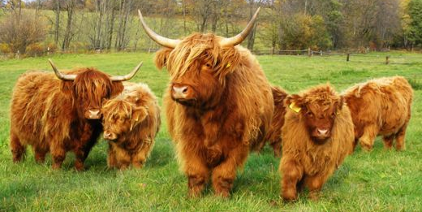
Domestikace zvířat:
Zvířata hospodářská vs. domácí
hospodářské zvíře je zvíře chované člověkem pro hospodářský užitek (potrava, práce) – kůň, kráva, ovce, koza, drůbež, holub, kapr, jelen, bažant, aj.
domácí zvíře je zvíře žijící s člověkem pod „jednou střechou“, zájmovým chovem domácích zvířat se nesleduje přímý hospodářský užitek – pes, kočka, kanár, papoušek, akvarijní rybičky, morče, aj.
některé zvíře může být domácím i hospodářským zároveň (jezdecký kůň), přesná hranice mezi hospodářským a domácím zvířetem ani není možná
v současné době se i typicky domácí zvíře (pes, akvarijní ryba) stává objektem ekonomického zájmu některých chovatelů, naopak dříve typicky hospodářské zvíře (skot, kůň) je některými plemeny a cenou zvířat natolik atraktivní, že se stává objektem zájmového chovu (skotský náhorní skot)
Skotský náhorní skot

Slide 5
Domestikace zvířat:
Podmínky úspěšného procesu domestikace
sociální vztahy, stádový instinkt – druh tvoří skupinu, např. stádo, které je hierarchicky uspořádané
široké potravní spektrum – nesmí být potravním specialistou a nekonkuruje člověku
klidné chování – zvladatelnost
snadné rozmnožování
Proces zdomácnění
zajetí – odchycená zvířata z volné přírody jdou držena v ohradách, začíná péče člověka o zvířata
ochočení – individuálním procesem dochází k podrobení zvířete
zdomácnění – úplné ovládnutí druhu člověkem, který o zvířata všestranně pečuje, řídí jejich rozmnožování, mění jejich vlastnosti ve svůj prospěch

Slide 6
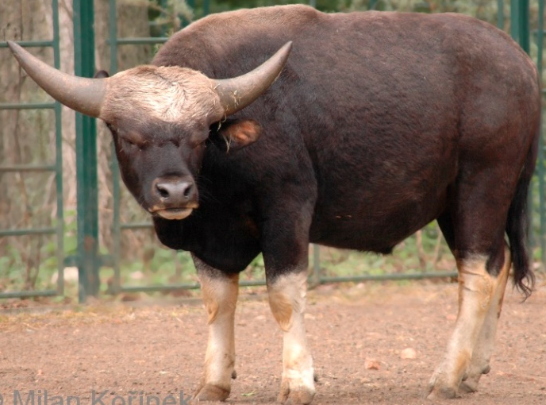
Domestikace zvířat:
v současné době jsou jako domácí a hospodářská zvířata využívány plně nebo v omezeném rozsahu následující druhy:
savci – kůň, osel a kříženci koně a osla (mula, mezek); skot (evropský), skot asijský (zebu) a příbuzné druhy – bali, gayal, jak a buvol domácí, bizon americký a evropský; ovce; koza; prase; velbloud, lama, alpaka; sob, jelen, daněk, muflon; králík, kapybara, morče, laboratorní myš a potkan, křeček, nutrie; pes, kočka; liška polární, liška stříbrná, norek, činčila
ptáci – kur, kachna, husa, krůta, perlička, kachna, holub, pštros, exotické okrasné ptactvo (papoušci, kanáři, páv, aj.)
ostatní – bezobratlí – hlemýžď, bourec morušový, včela; obratlovci – ryby (okrasné, pro produkci masa), obojživelníci, hadi
Centra domestikace
Asie: pes, ovce, kůň, skot, prase, velbloud, buvol, jak, bali, kur, holub, kachna, páv, husa, bourec
Evropa: pes, ovce, prase, koza, skot, kůň, kachna, holub, králík, včela
Afrika: osel, pes, kočka, perlička, včela
Amerika: lama, pes, krocan, kachna, morče, kapybara
Gayal

Slide 7
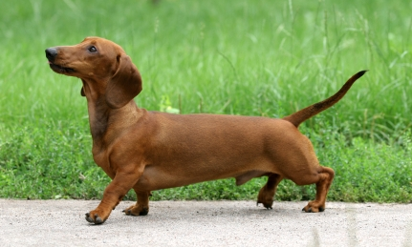
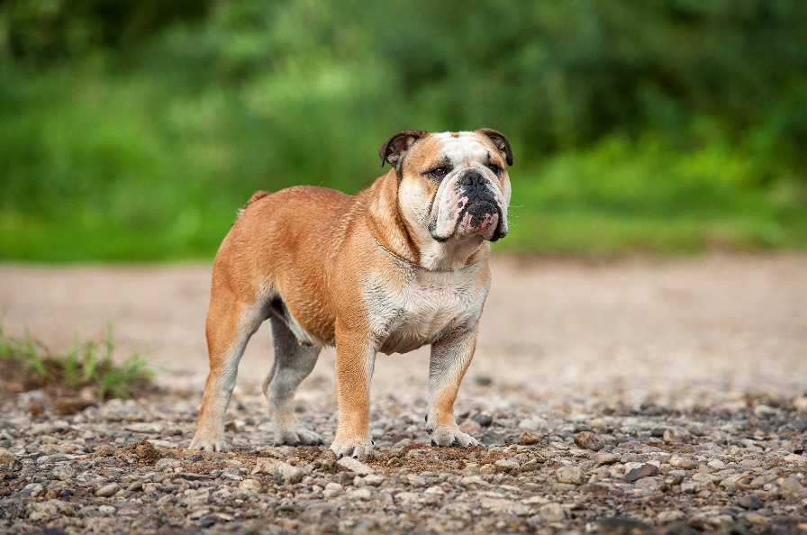
Domestikace zvířat:
domestikaci zvířat je možné chápat jako přizpůsobení zvířat podmínkám daného prostředí člověka
přes rozsáhlé změny oproti divokým formám jsou však domestikovaná zvířata schopna života ve volné přírodě
při zdivočení zvířat může dojít k vyloučení extrémů jako je brachymelie (zkrácení končetin) nebo brachycefalie (zkrácení obličejové části), avšak nikdy nedojde k návratu na úroveň divokých zvířat
domestikace je nevratný proces
Anglický buldog - brachycefalie
Jezevčík - brachymelie

Slide 8
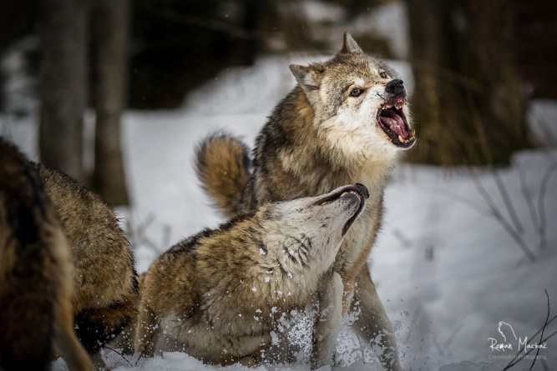
Domestikační změny u zvířat:
Negativní působení domestikace
změna životních podmínek a působení člověka vyvolalo rozličné změny domestikovaných zvířat ve srovnání s divokými
chov v umělých podmínkách znamená izolaci od divokého druhu a držení v rozličné koncentraci
změny v rozmnožování (zhoršování odolnosti dalších generací vůči nepříznivým podmínkám – např. odolnost vůči nemocem) a životaschopnosti, oslabování některých instinktů (např. péče o potomstvo)
vysoká užitkovost je pro organismus zvířete velkou zátěží – stresem
přežívají jedinci, kteří by ve volné přírodě nepřežili
zhoršení konstitučních vlastností populací (tj. jejich genetiky)
Změny morfologické
změna zbarvení – u všech druhů se objevily typy zbarvení pokryvu těla, které se nevyskytují u divokých druhů (bílé zbarvení), různé odstíny strakatost, pruhování, albinismus
změna pokryvu těla – změny osrstění se projevují prodloužením srsti (angorismus), nebo zkrácením srsti (rexismus) či úplná absence srsti (naháč), obdobné změny lze pozorovat i u peří

Slide 9
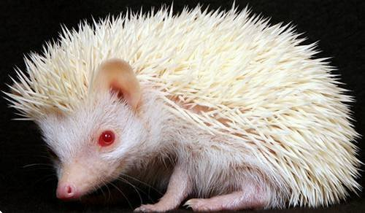
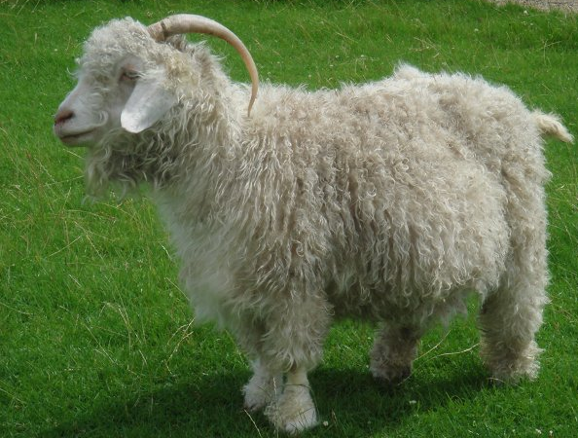
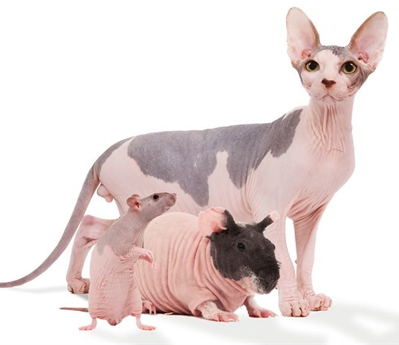
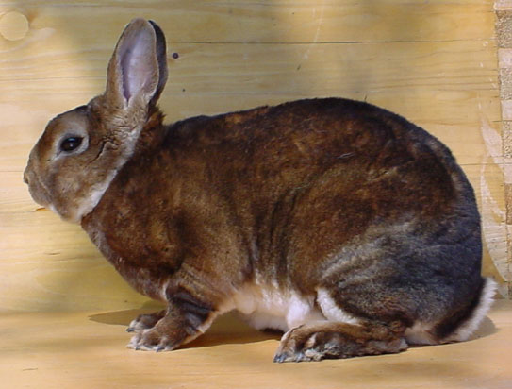
Ježek bělobřichý - albinismus
Koza angorská - angorismus
Kočka, morče, potkan - naháč
Kastorex - rexismus

Slide 10
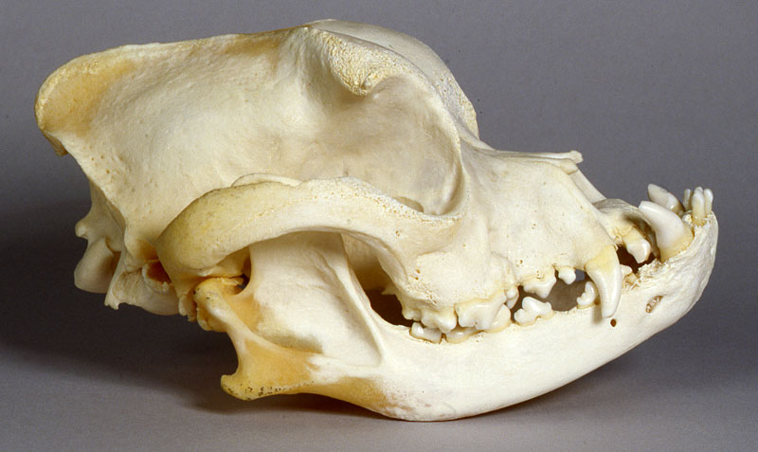
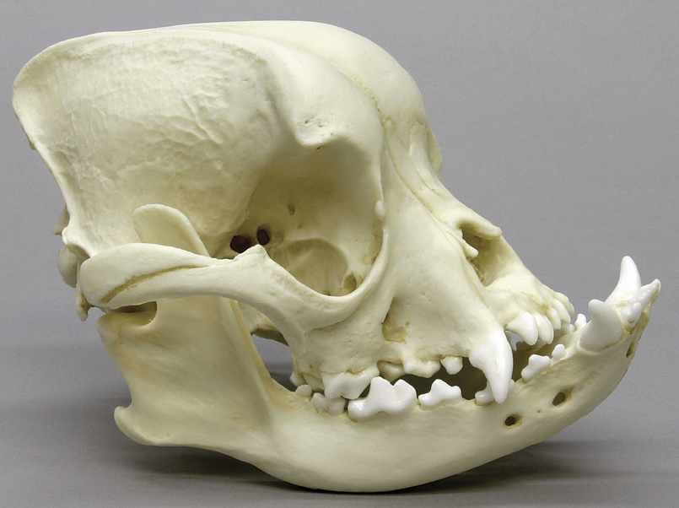
Domestikační změny u zvířat:
změny kůže – laloků, záhybů, klopení uší (u králíků, ovcí, koz, psů, aj.)
změny velikosti těla – velikost, popřípadě proporce těla se mění zejména změnami kostry, objevuje se trpasličí (nanismus) nebo obří (gigantismus) růst; dochází také ke zkrácení končetin (brachymelie) – např. u jezevčíka
změna lebky – mění se zejména délka lebky, změny lebky jsou typické pro některé skupiny zvířat – zkrácení obličejové části (brachycefalie) je typické pro plemena psů boxer, buldok nebo prasata
Boxer
Buldok

Slide 11
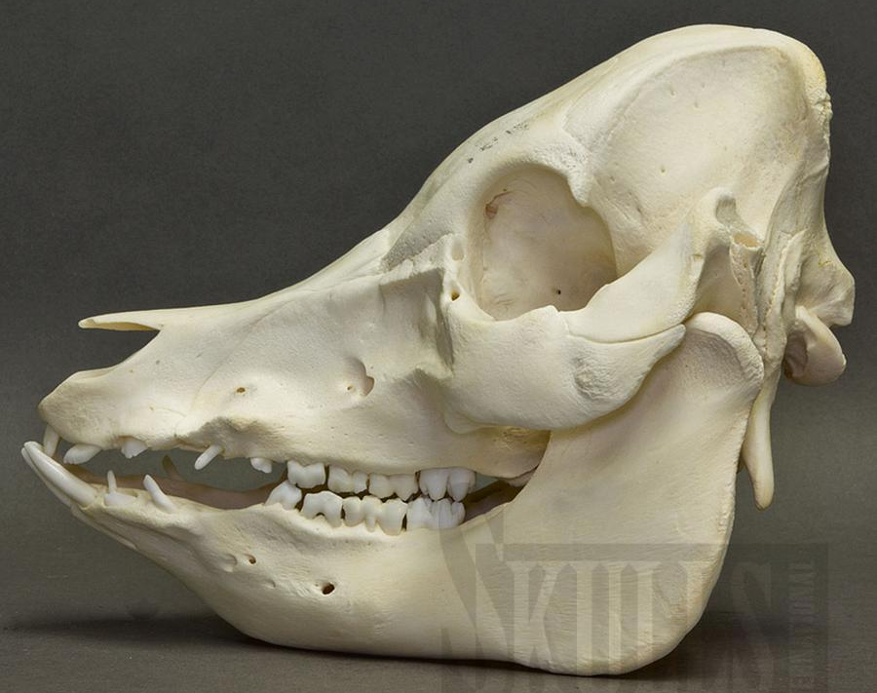
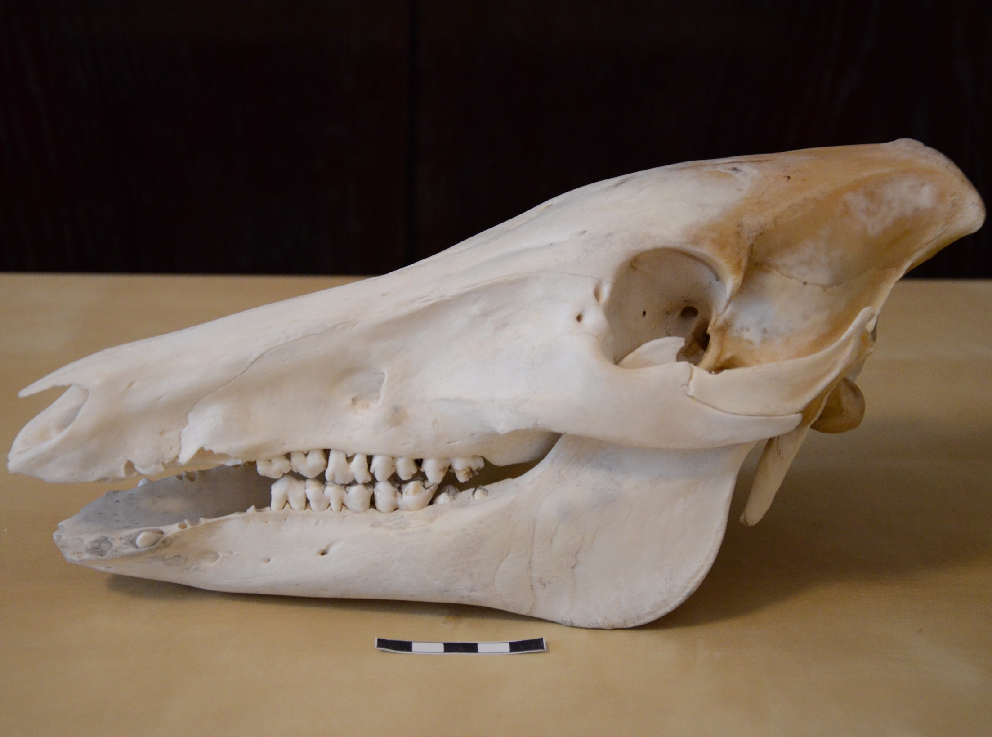
Prase domácí
Prase divoké

Slide 12
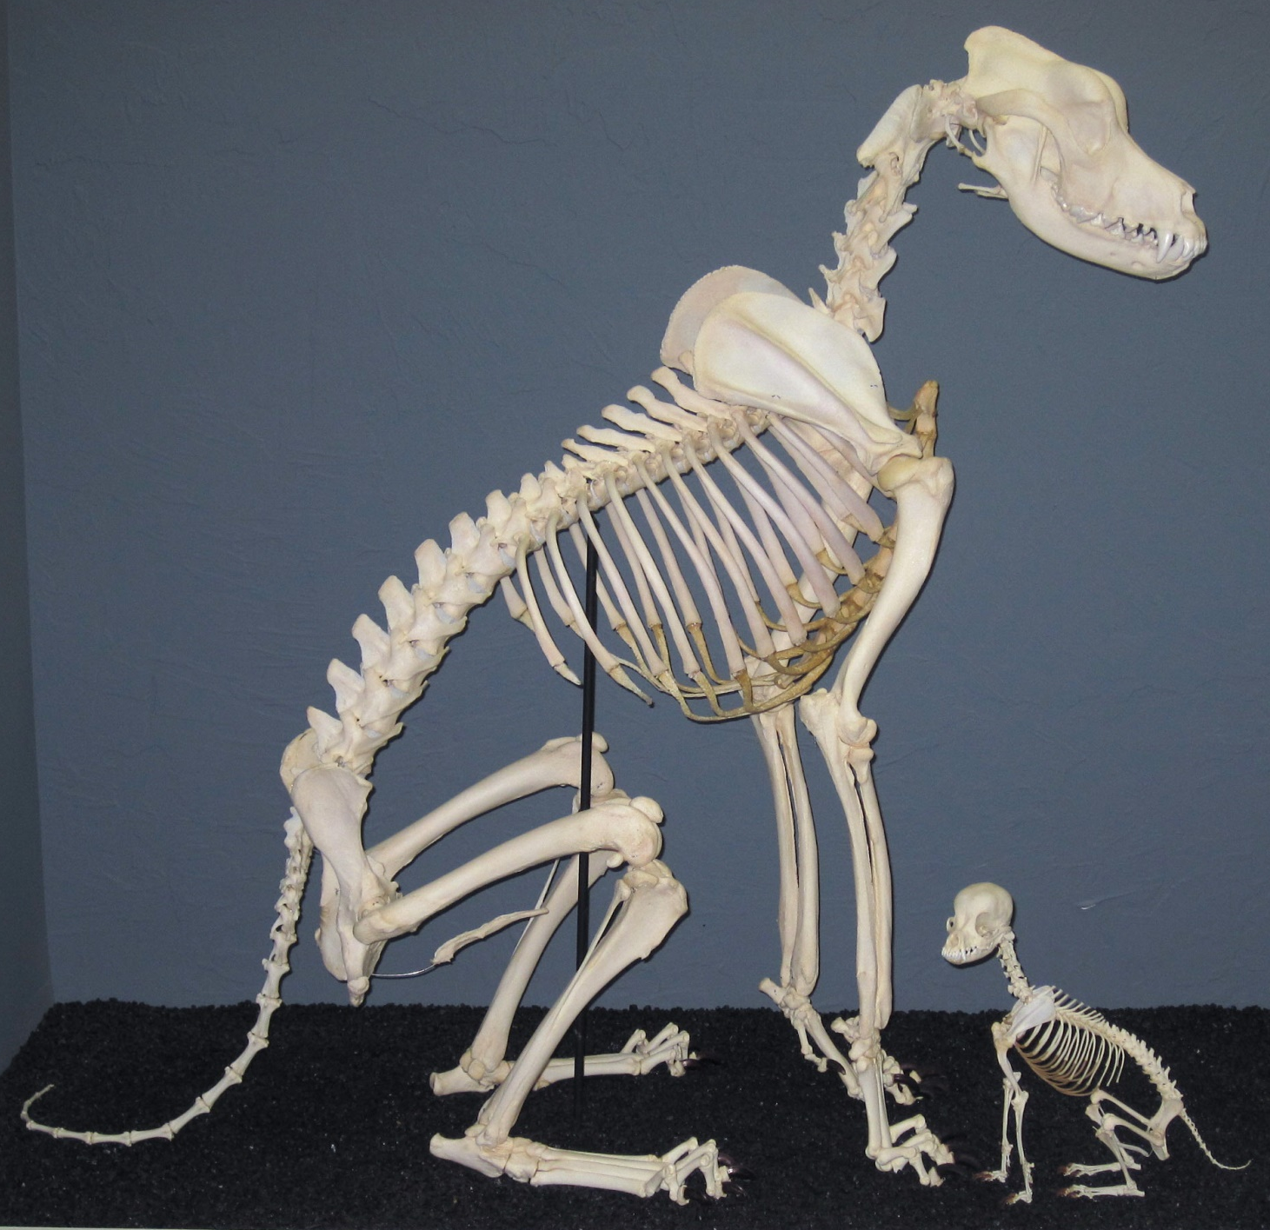
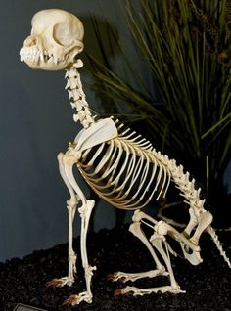
Čivava
Německá doga a čivava

Slide 13
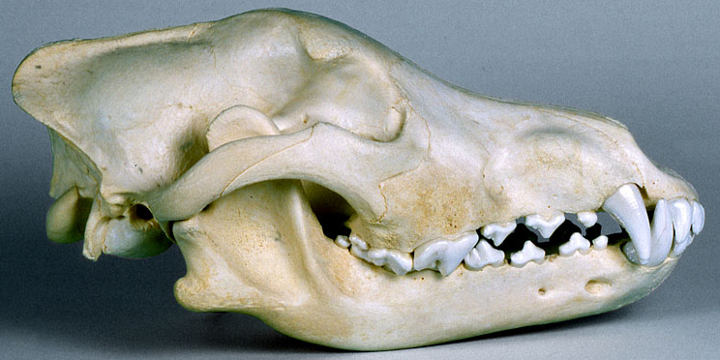
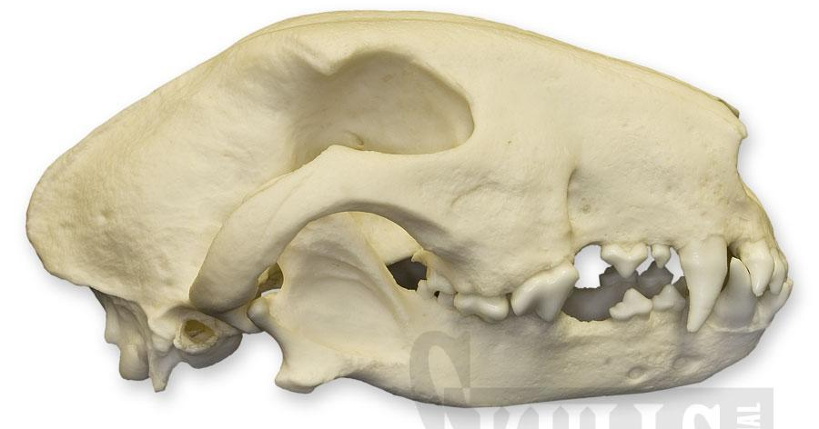
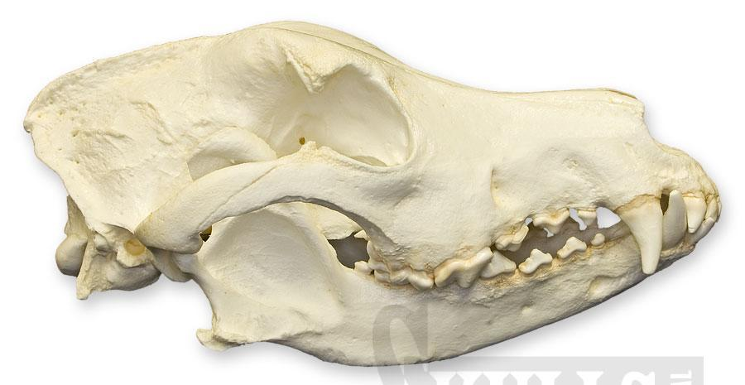
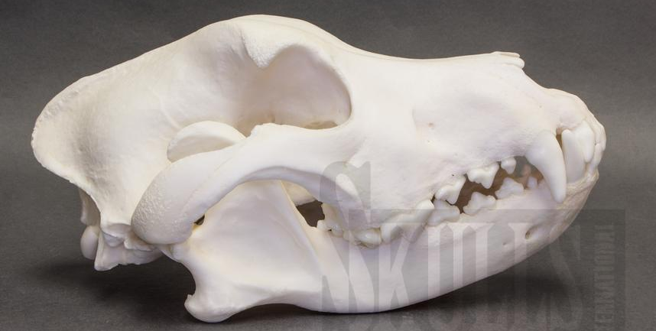
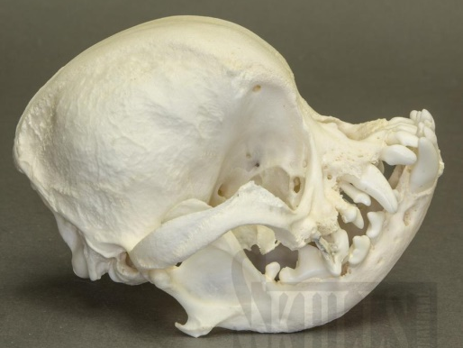
A
D
B
E
A – Vlk
B – Německý ovčák
C – Kolie
D – Bulteriér
E – Pitbulteriér
F – Čivava
C
F

Slide 14
Domestikační změny u zvířat:
Změny fyziologické
změny v rozmnožování – domestikovaná zvířata vykazují dřívější pohlavní dospělost, rodí se více mláďat a častěji
produkce mléka – mnohonásobně vyšší než potřebuje mládě, mění se tvar mléčné žlázy a prodlužuje se doba laktace
zvýšená výkrmnost – větší objem a délka střeva, nižší hmotnost srdce, jater a sleziny
zvýšená výkonnost dýchacího ústrojí a cévního aparátu – zejména u dostihových koní
Změny nervové soustavy
CNS – vlivem umělého chovu dochází k omezení využívání pohybového a smyslového aparátu a redukci mozku a některých funkčních částí CNS (senzorické systémy – snížení aktivity, ostražitosti)
biorytmy – např. prasata původně noční živočichové, dnes s denní aktivitou
polygamie – některé typické monogamní druhy (husy) se mění na polygamní

Slide 15
Domestikace zvířat:
Fylogenie
nauka o vývoji živočišných druhů od původních forem po současné
fylogenie hospodářských zvířat zjišťuje, ze kterých divoce žijících, popřípadě vyhynulých forem vznikla, kde a ve které době a jakým způsobem je člověk domestikoval
studium na základě archeologických vykopávek (případně mumifikovaných těl, studium kosterní pozůstatků – srovnávací anatomie, např. lebek – kraniologie)
v současnosti je příbuznost či vzdálenost druhů, plemen studována převážně genetickými metodami (DNA)
Původ hospodářských zvířat
monofyletický – z jediné formy předka
difyletický – ze dvou forem předků
polyfyletický – z více forem předků

Slide 17
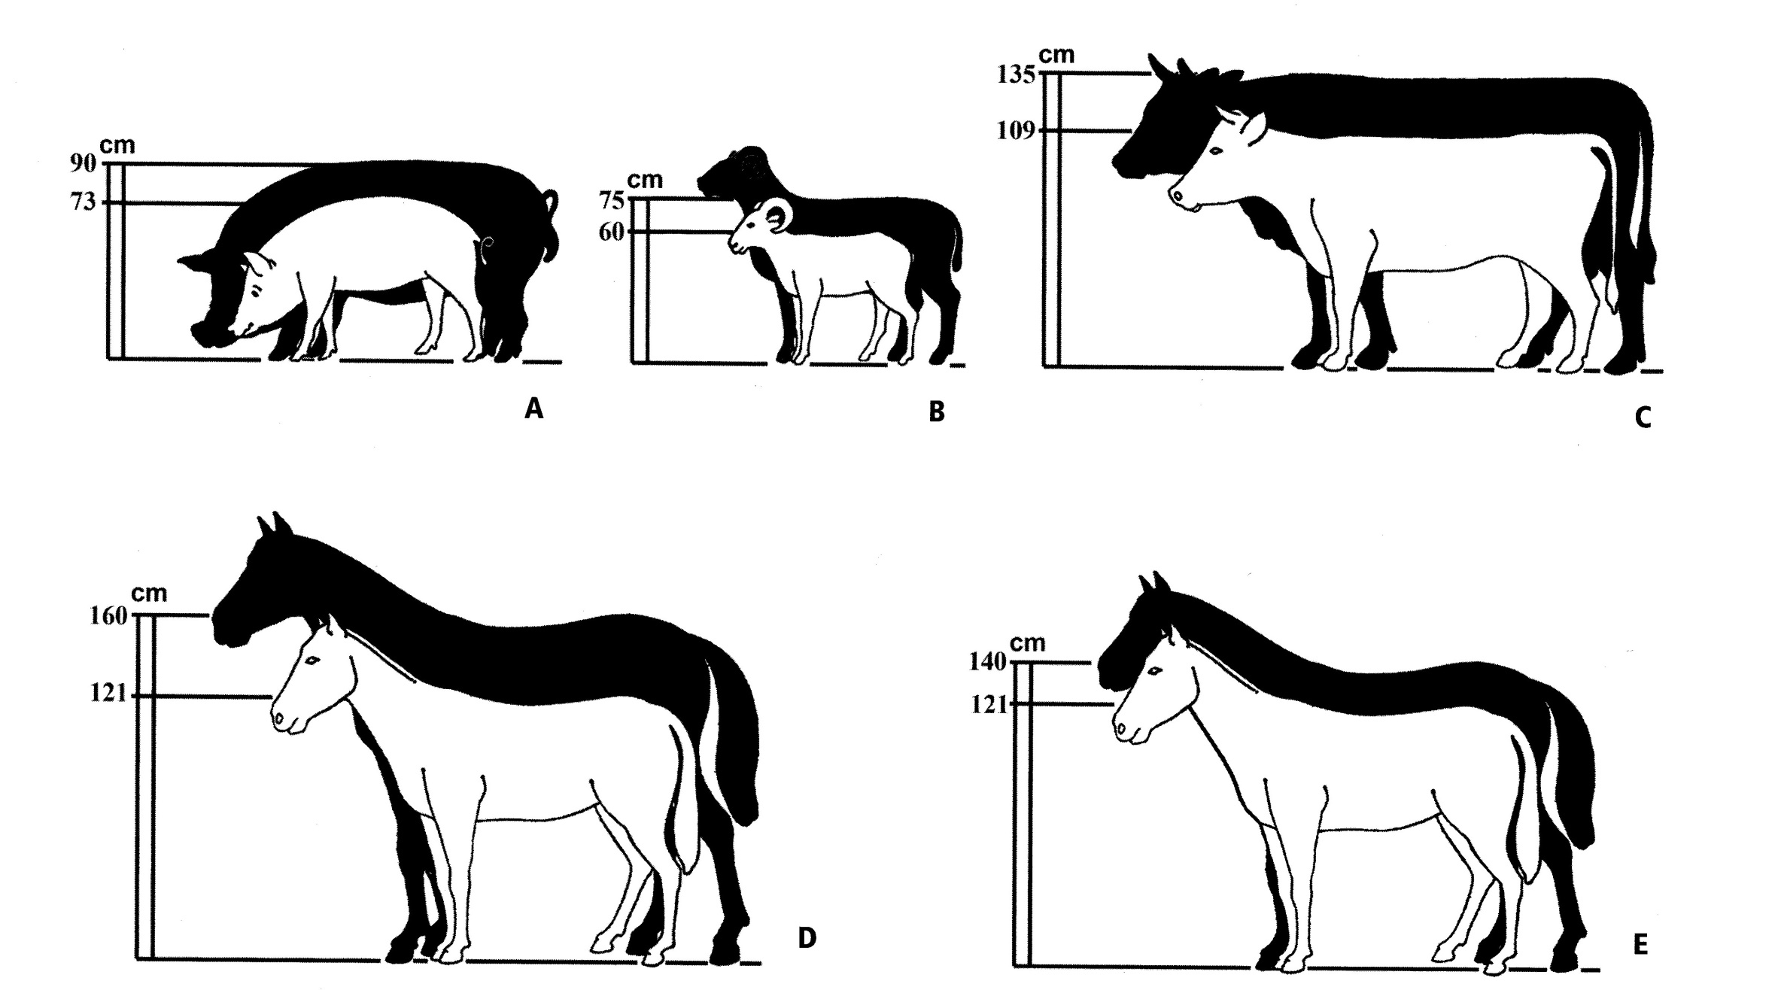
Velikosti hospodářských zvířat ze sídliště v Mlékojedech (doba římská; bílé značení) v porovnání s dnešními zvířaty (A-D) a římskými (E).

Slide 18
Domestikace psa (Canis lupus f. familiaris):
první domestikované zvíře
došlo k rozvinutí oboustranně výhodného vztahu mezi ním a člověkem, což posléze dovolilo jeho selektivní křížení a vznik různých plemen
plemena byla selektována zejména na takové fenotypické vlastnosti jako je barva či délka srsti, velikost nebo chování
většina plemen se vyvinula až v 19. stol.
na základě genetických dat bylo zjištěno, že počátky domestikačního procesu psa mají kořeny ve východní Asii, a to téměř asi 15 000 lety
komplikujícím aspektem při hodnocení domestikace tohoto druhu je ale fakt, že nejstarší nálezy domestikovaného psa byly nalezeny v Evropě (Belgie, Ukrajina a Rusko a na Sibiři) a jsou datovány do doby před více než 30 000 lety. Předci domestikovaného psa již před asi 20-40 tisíci lety
předkem domestikovaného psa je vlk (Canis lupus)

Slide 19
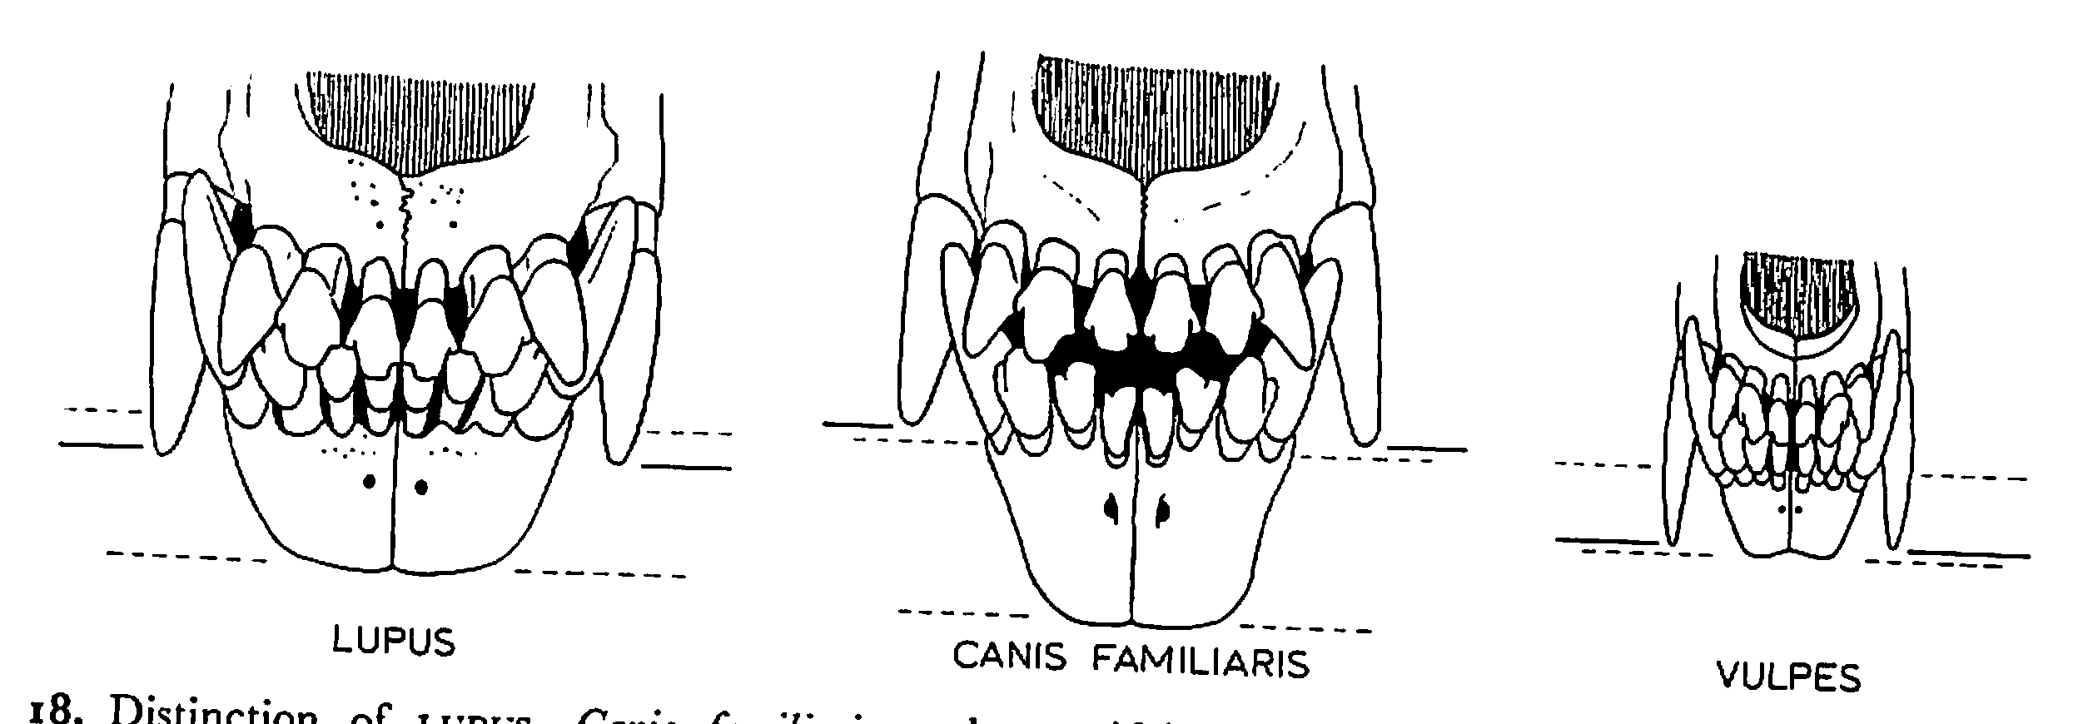
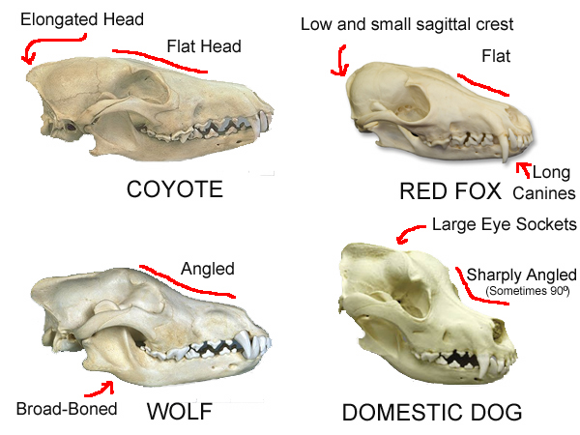

Slide 20
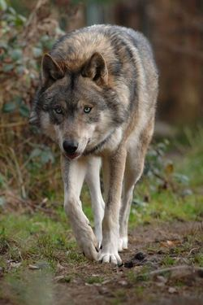
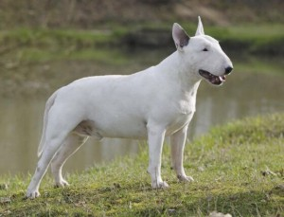
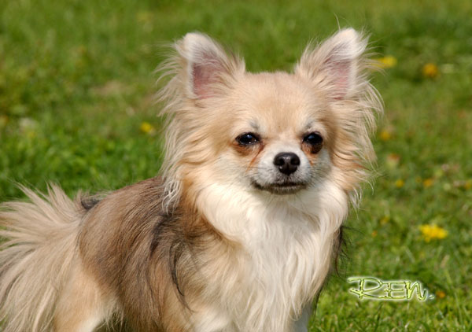
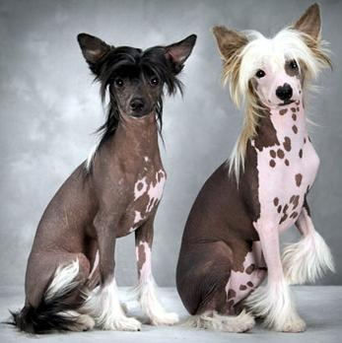
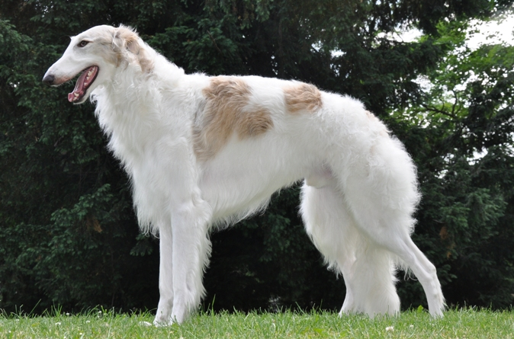
Vlk obecný
Bulteriér
Čivava
Čínský chocholatý pes
Barzoj

Slide 21
Domestikace tura (Bos primigenius f. taurus):
jeden z ekonomicky nejdůležitějších druhů (maso a mléko)
domácí skot v současné době můžeme rozdělit do dvou poddruhů - zebu (Bos primigenius indicus) a tur (Bos primigenius taurus), které od sebe lze odlišit ihned na první pohled podle přítomnosti (zebu) či absence (tur) hrbu
zebu se vyskytuje zejména v Indii a střední Africe
tura můžeme nalézt po celé Evropě a na severu či západě Afriky
předkem tura domácího i zebu je dnes již vyhynulý pratur (Bos primigenius), který byl v minulosti široce rozšířen po celé Eurasii
celkem byly identifikovány tři rasy tohoto pratura, a to B. primigenius primigenius (Evropa), B. primigenius namadicus (Asie) a B. primigenius opisthonomus (Severní Afrika)
tur s největší pravděpodobností pochází z B. p. namadicus, který byl domestikovaný na Blízkém východě
počátky domestikace skotu sahají až do období před 10 000 lety
prvním jasným důkazem je však až analýza ostatků skotu nalezených v Çatal Hüyük (Turecko, jižní Anatolie), která ukázala, že skot zde byl domestikován před nejméně 8 400 lety

Slide 22
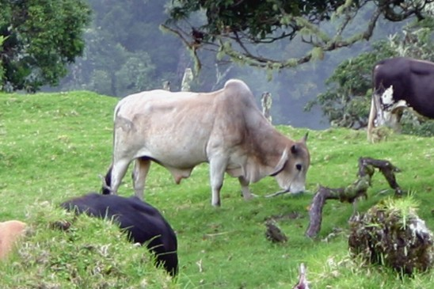
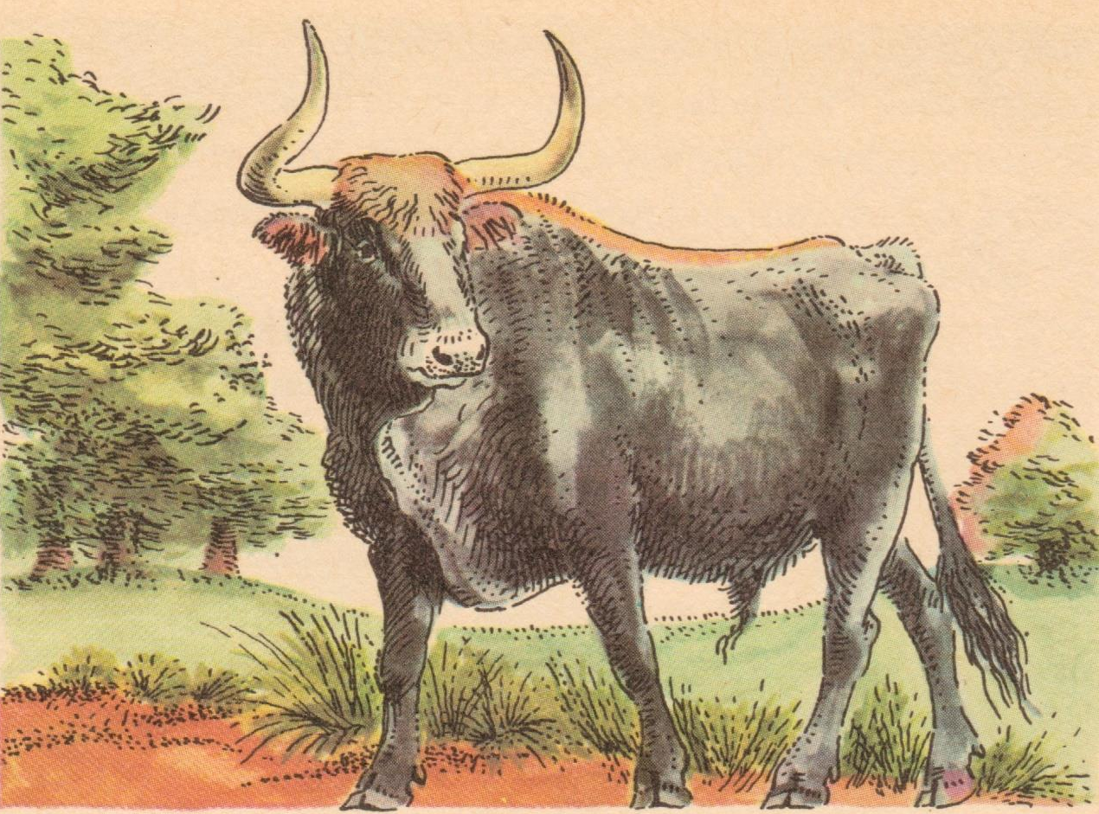
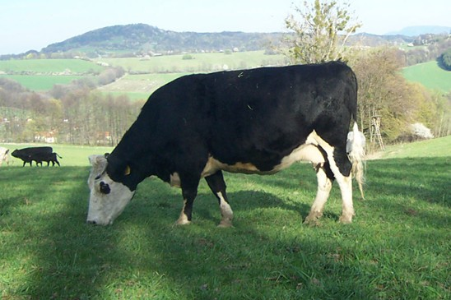
Domestikace tura (Bos primigenius f. taurus):
další evidence pochází z údolí Indu (Mohenjo Daro a Harappan), kde byly nalezeny kosti jak tura, tak zebu, jejichž stáří bylo přibližně 4 500 let
Zebu
Pratur
Tur domácí

Slide 23
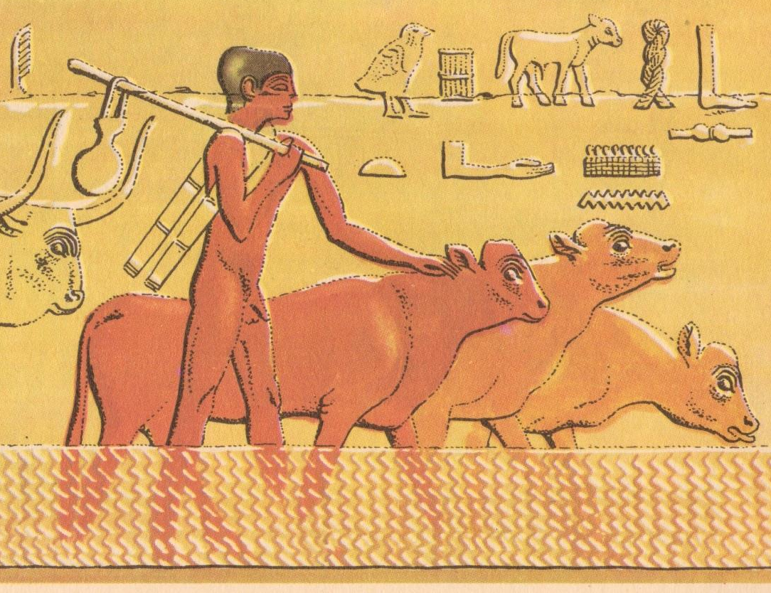
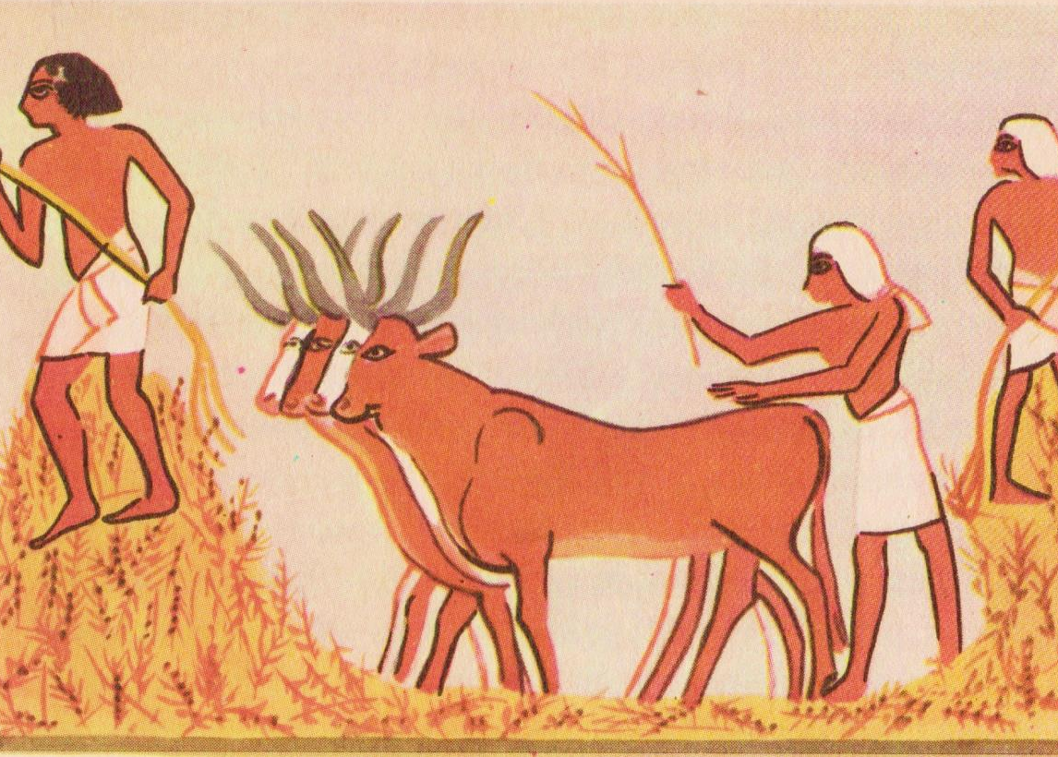
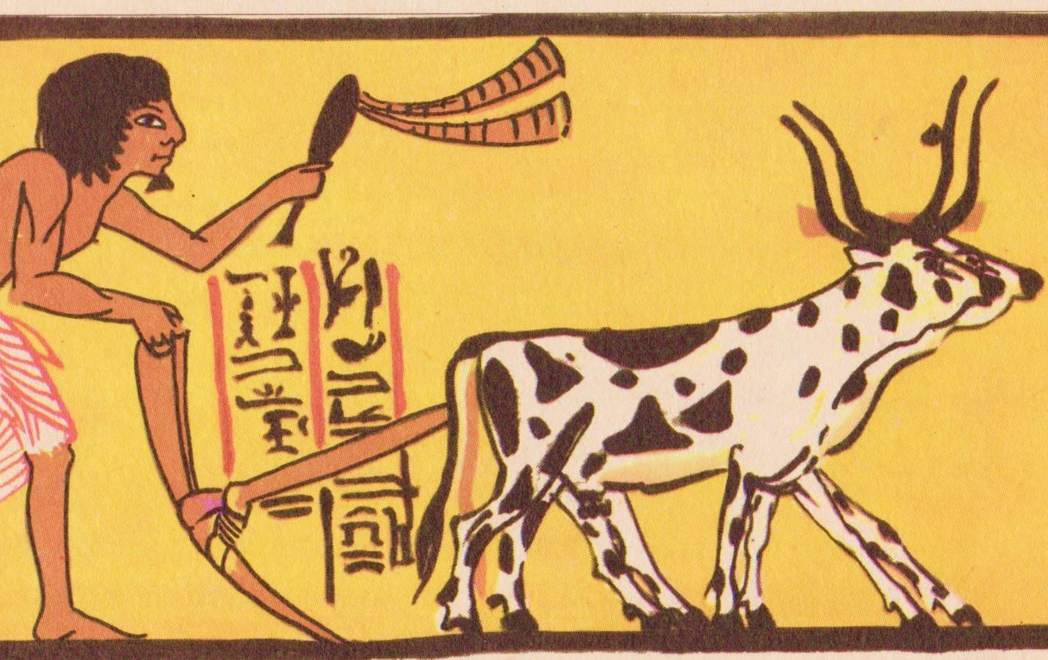
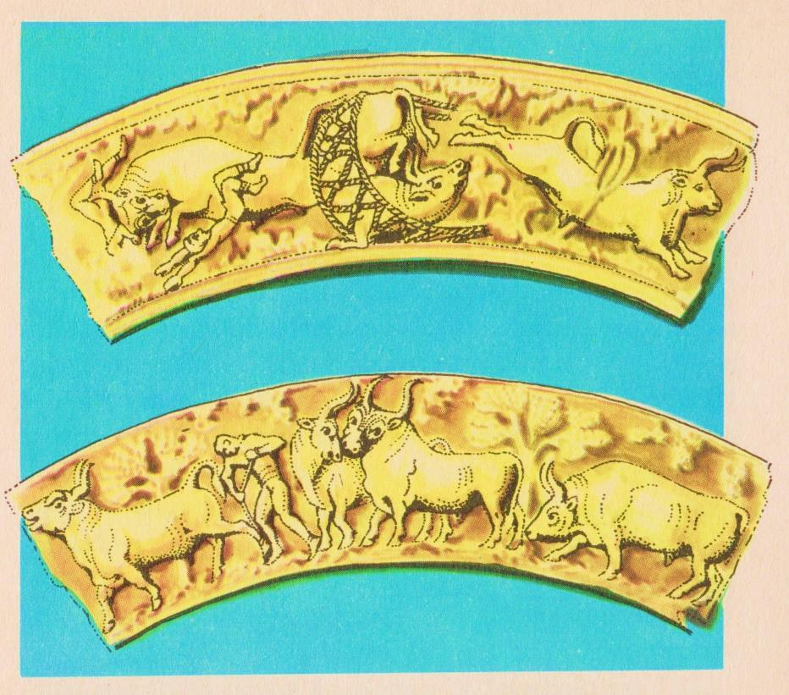
A
B
A - Stádo skotu se brodí přes řeku. Ciův hrob, Sakkára, Egypt, 5. dynastie, 2400 př. n. l.
B - Mlácení obilí, Mennaův hrob, Théby kolem 1400 př. n. l.
C - Skot zapřažený do pluhu. Senedžemův hrob, Théby, kolem 1400 př. n. l.
D - Chytání divokých býků a jejich krocení až po zdomácnění. Rozvinutý reliéf ze dvou zlatých pohárů z Vaphia, Řecko, 2. tisíciletí př. n. l.
C
D

Slide 24
Domestikace koně (Equus ferus f. caballus):
domestikace koně měla významný dopad na lidskou společnost
umožnila zvýšení mobility, rozšířila možnosti obchodu, v určitém údobí změnila způsob válčení a v neposlední řadě celý lidský životní styl
jedním z míst, kde došlo k domestikaci a to zhruba před 3500 př. n. l. je Kazachstán (botajská kultura). Tito koně měli blízko ke koni převalskému.
genetické analýzy potvrzují různý původ domestikovaných koní z více míst a z mnoha skupin divokých koní, kůň převalského (Equus przewalskii) není jediným předkem dnešních domestikovaných koní
původně byl kůň chován pouze pro maso
k jízdě byl využit až Peršany kolem r. 500 př. n. l.
Předchůdci dnešních plemen koní
kůň převalského (Equus przewalskii ), který byl údajně v pleistocénu rozšířen od Asie až k Atlantiku, dal vzniknout skupině koní mongolských. Ti se vyznačovali mimo jiné střední velikostí a těžší, neforemnou hlavou. Za jeho současné potomky považovali mongolské nebo čínské koně či jiná asijská a kavkazská plemena, jejich krev údajně koluje i v některých evropských plemenech, například původních maďarských koních. Pokud byl kůň převalský domestikován v Kazachstánu a znovu zdivočel, pak v současnosti žádní divocí koně převalského neexistují.

Slide 25
Domestikace koně (Equus ferus f. caballus):
tarpan (Equus ferus) by měl být divokým předkem skupiny koní orientálních (východních), v době ledové byl také rozšířen na západ, až k Pyrenejím. Vyznačoval se celkově lehčí stavbou těla a kratší, ušlechtilejší hlavou, někdy až mírně prohnutou. Za jeho potomky se považují původní koně chetitští, perští, z dnešních plemen pak arabi, berberští koně, koně achaltekinští, ale i plemena odvozená od koní španělských či anglický plnokrevník a tzv. teplokrevná plemena
těžký západní kůň (Equus robustus) byl předkem skupiny koní západních, kteří odpovídají pojmu „chladnokrevníci". Byl hodně vysoký, s delším tělem, širokou zádí a dlouhou a hlubokou lebkou, mnohdy klabonosou. Údajně z této skupiny vznikli i koně starých Keltů či Římanů, za typického modernějšího představitele považovali autoři norického koně
malý severský kůň (Equus gracilis) dal vzniknout skupině koní nordických (severských) - pony. Tito koně jsou malí, zavalití, s hustou srstí a jejich předci obývali severní Evropu od Skandinávie po sever Ruska, hornaté části Britských ostrovů a Island

Slide 26
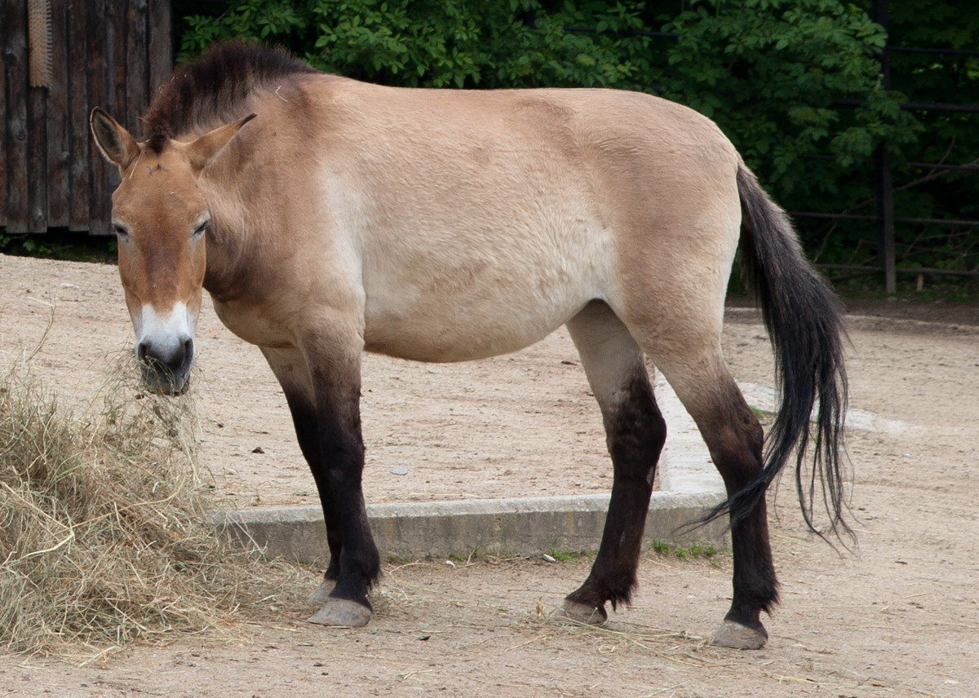
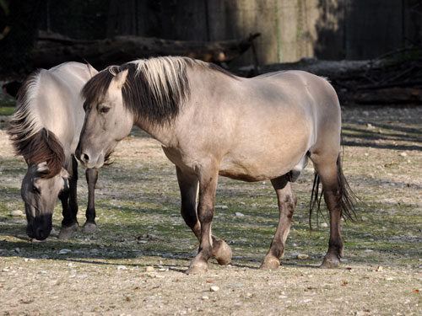
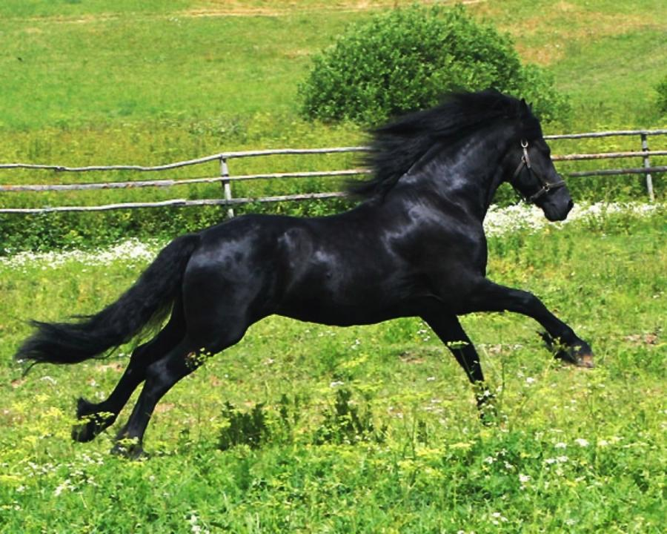
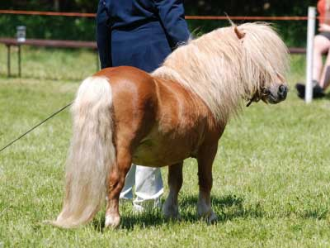
Kůň převalského
Novodobý tarpan
Novodobý těžký západní kůň
Novodobý malý severský kůň

Slide 27
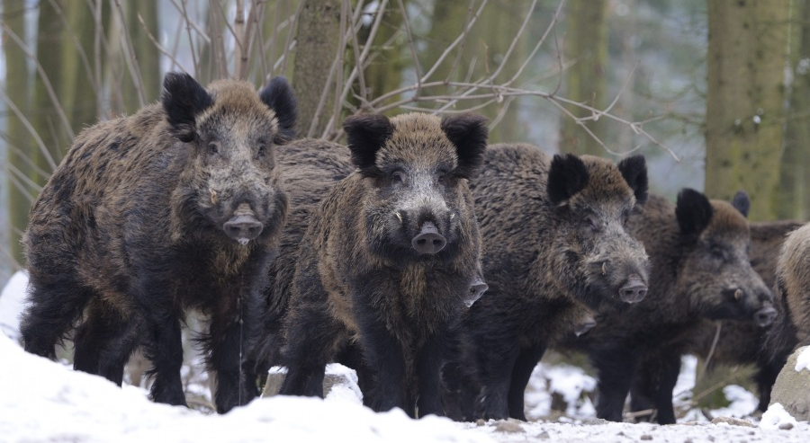
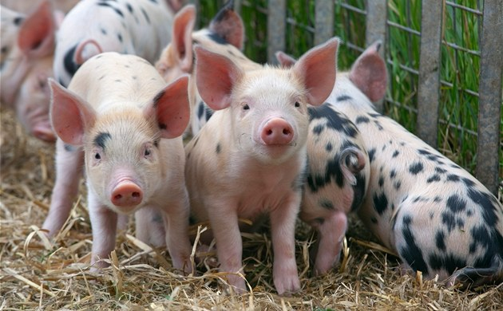
Domestikace prasete (Sus scrofa f. domestica):
celosvětově jedním z nejdůležitějších domestikovaných druhů
primárně se využívá jako zdroj potravy
využívána jsou jako nejspolehlivější zvířecí model pro zkoumání lidských onemocnění (fyziologická a anatomická podoba člověku )
počátky domestikace prasete domácího sahají až do doby před 9000 lety v jv. Asii
předkem domácích prasat je prase divoké (Sus scrofa)
Prase divoké
Prase domácí

Slide 28
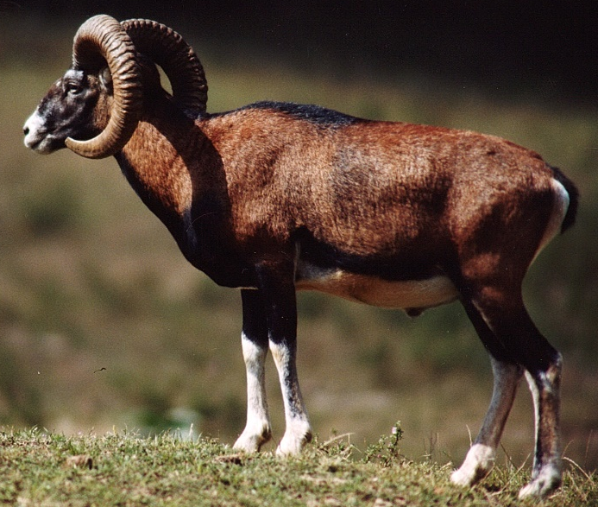
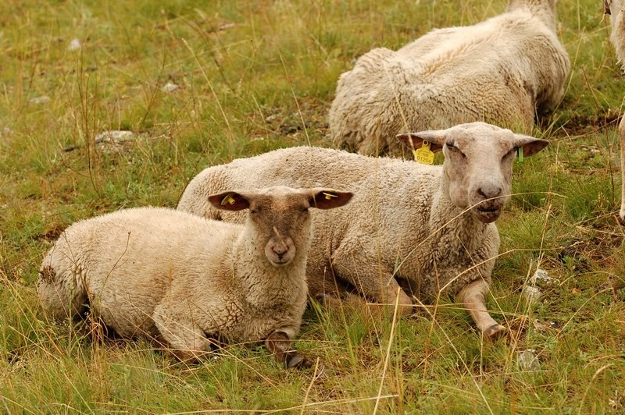
Domestikace ovce (Ovis ammon f. aries):
původ domestikované ovce je i přes veškeré snahy stále nejistý a kontroverzní
předkem je pravděpodobně ovce středoasijská (Ovis ammon)
v jihozápadní Asii existovaly neolitické osady, které jsou obecně považovány za nejstarší domestikační centrum
před 9000 lety se tato místa stala primárním centrem domestikace ovcí
ovce byly domestikovány zejména pro vlnu, maso a mléko
ovce se dostaly do Evropy kolem roku 3000 př. n. l.
Ovce středoasijská
Ovce domácí

Slide 29
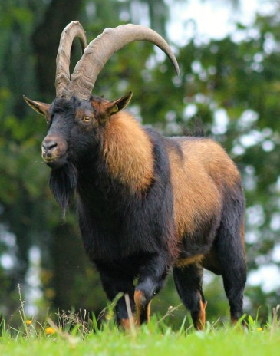
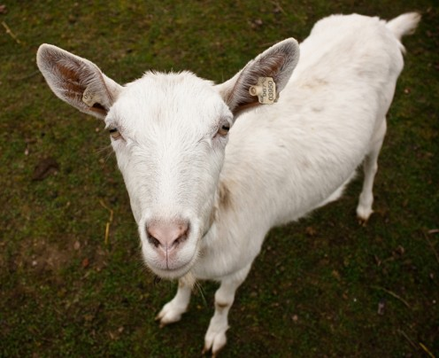
Domestikace kozy (Capra aegagrus f. hircus):
začátek domestikace se předpokládá v horách západního Íránu (pohoří Zagros), pravděpodobně brzy po začátku holocénu
předkem byla koza bezoárová (Capra aegagrus)
daří se jí i v náročných podmínkách (vyšší nadmořská výška, teplotní podmínky)
mléko, maso, kůže
Koza bezoárová
Koza domácí

Slide 30
Domestikace kura (Gallus gallus f. domestica):
domestikovaného kura lze zařadit mezi nejrozšířenější domestikovaná zvířata
zdroj potravy (vejce a maso)
v současné době se v Asii nacházejí 4 volně žijící druhy rodu Gallus (kur bankivský - G. gallus, kur Sonneratův - G. sonneratii, kur zelený - G. varius a kur srílanský - G. lafayetii)
kur zelený se vyskytuje pouze na Jávě, kur srílanský na Srí Lance a kur Sonneratův v jihozápadní Indii
kur bankivský je rozdělený do pěti poddruhů, které se vyskytují v různých geografických oblastech: G. gallus gallus (Thajsko, Kambodža, Laos, jižní Vietnam), G. g. murghi (severovýchodní Indie), G. g. spadiceus (Malajsie, Thajsko, Barma, Čína), G. g. bankiva (Jáva, Sumatra) a G. g. jabouillei (jižní Čína a severní Vietnam)
předkem moderních plemen drůbeže je pravděpodobně kur bankivský (Gallus gallus)
archeologické pozůstatky byly nalezeny v severovýchodní Číně, a to celkem na 16 místech, a v údolí řeky Indus
k domestikaci v severovýchodní Číně došlo přibližně před 6000 lety

Slide 31
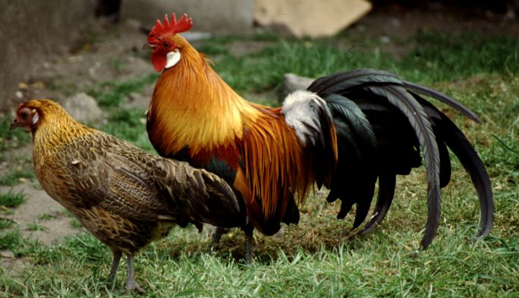
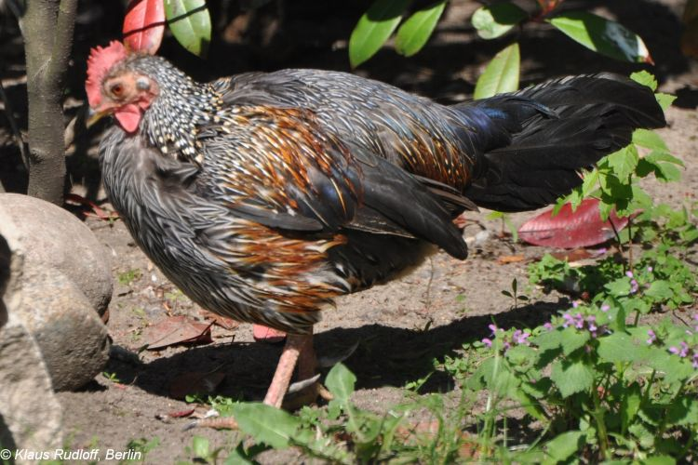
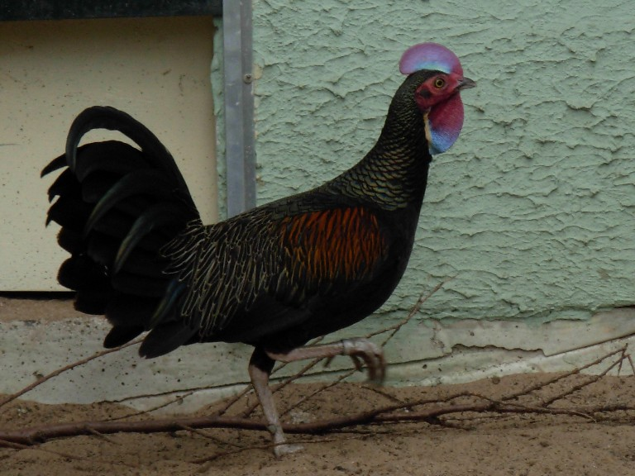
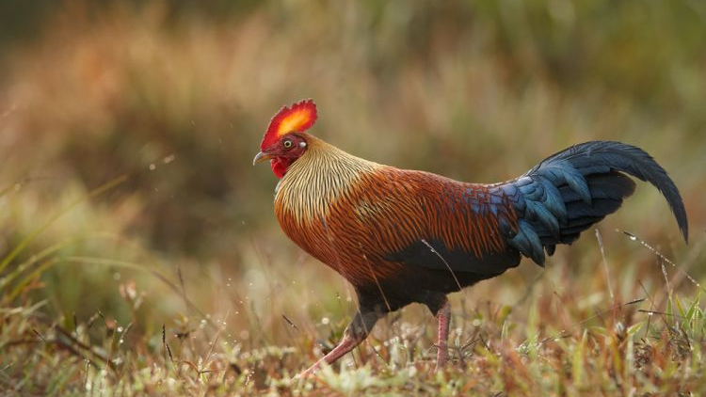
Domestikace kura (Gallus gallus f. domestica):
kur bankivský je domestikovanému kuru morfologicky nejbližší
Kur bankivský
Kur sonneratův
Kur zelený
Kur srílanský

Slide 32
Literatura:
Benecke, N., 1994: Archäozoologische Studien zur Entwicklung der Haustierhaltung in Mitteleuropa und Südskandinavien von den Anfängen bis zum ausgehenden Mittelalter. Schriften für Ur- und Frühgeschichte, 46. Deutches Archäologisches Institut. Berlin.
Benecke, N., 1994: Der Mensch und seine Haustiere. Die Geschichte einer jahrtausendealten Beziehung. Konrad Theiss Verlag. Stuttgart.
Beranová, M.,1980: Zemědělství starých Slovanů. Academia. Praha.
Beranová, M., 2007: Jídlo a pití v pravěku a ve středověku. Academia.
Bökönyi, S., 1974: History of domestic mammals in central and eastern Europe. Budapešť.
Brentjes, B., 1979: Jak zvířata zdomácněla. Horizont.
Clason, A. T. (ed.), 1975: Archaeozoological studies. North-Holland Publ. Comp., Amsterdam.
Caras, R., 1999: Zvířata, která změnila člověka. Rybka Publishers, Praha.
Cluton-Brock, J., 1999: A natural history of Domesticated Mammals. Cambridge university press.
Epstein, H., 1971: The origin of the domestic animals of Africa. Leipzig, Edition L.
Peške, L., 1994: The history of Natural Scientific Methods in the Archaeological Institute and their present objectives. Supplementa 1. Fridrich, J. (ed.): 259-278. Památky archeologické
Popesko, P., Ambros, C., 1962: Problémy domestikácie zvierat z historického hlediska. Študijné zvesti: 85-103.
Ucko, P.J., Dimbleby, G.W. (eds.), 1969: The domestication and expoitation of plants and animals. Gerald Duckworth & Co. London.
Zeuner, F. E., 1963: A History of Domesticated Animals. Hutchinson of London.

